Slide 1
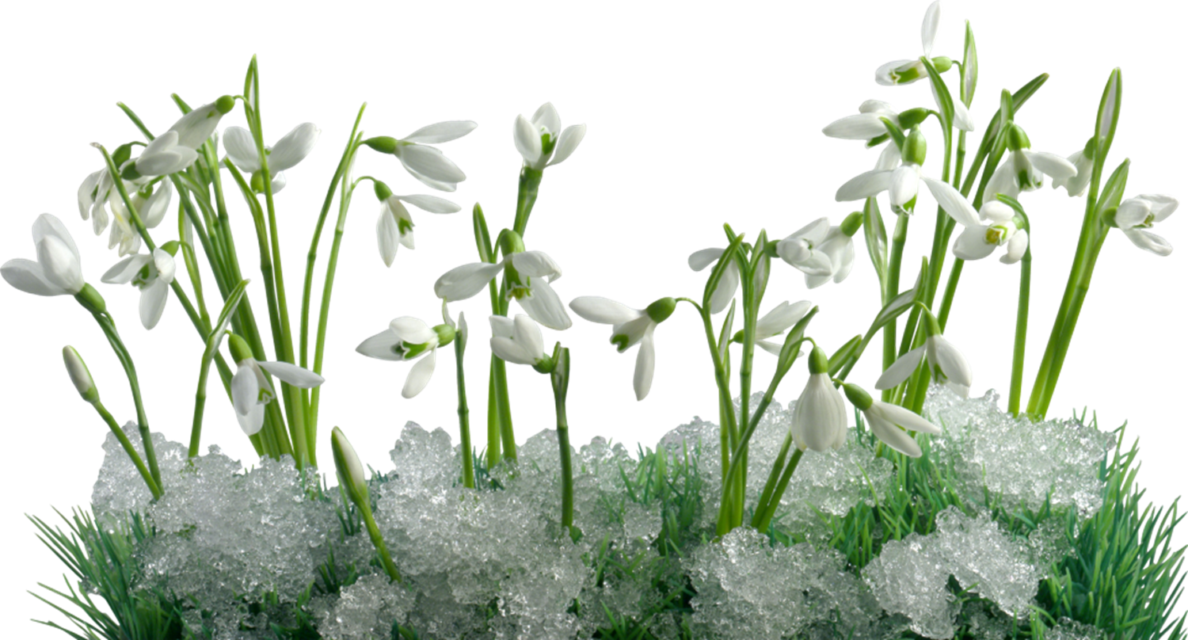
ПЕРВОЦВЕТЫ

Slide 2
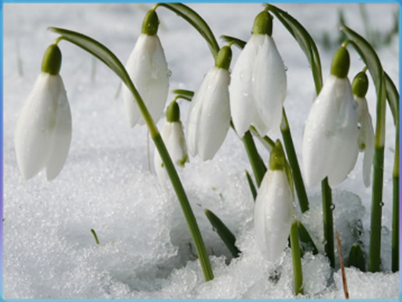
ОТГАДАЙ-КА!
Первым вылез из землицы
На проталинке.
Он мороза не боится,
Хоть и маленький.
Из-под снега расцветает,
Раньше всех весну встречает.
ПОДСНЕЖНИК

Slide 3
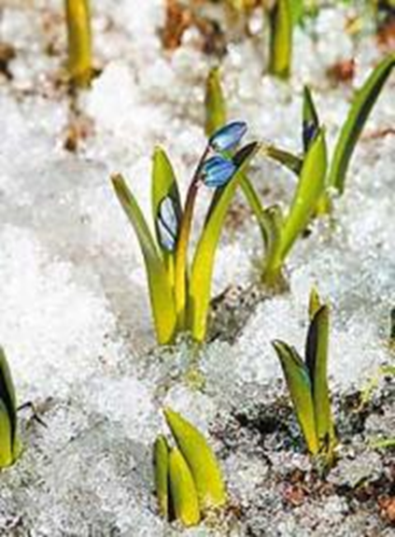
Первоцвет – это род растений, относящихся к семейству первоцветных.
В нем насчитывается более 500 видов и все они ранние весенние цветы.
В народе же первоцветами называют растения, период массового цветения которых приходится на раннюю весну.

Slide 4
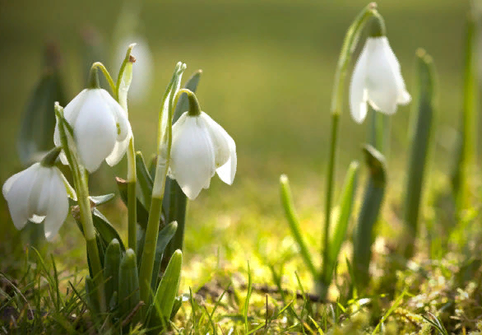
ПОДСНЕЖНИК, или ГАЛАНТУС
Это травянистые многолетники. Их научное название – галантус, что в переводе с древнегреческого языка означает «молочно-цветковый». Они относятся к семейству амариллисовых.
Он первым появляется на проталинках после зимы и ему не страшны ни весенние заморозки, ни зимние морозы, ни выпавший весной снег. Сначала появляется пара листочков и вслед за ними распускаются белые колокольчики.

Slide 5

СЦИЛЛА, или ПРОЛЕСКА СИБИРСКАЯ
Неба капли голубые кем-то брошены на снег.
Это пролески лесные расцветают по весне.
Все полянки голубые, голубой струится свет.
Это пролески лесные распустились по весне.
Все пролески - многолетние травянистые луковичные растения, зацветающие очень рано. Они любят произрастать в дубравах. Им не страшны весенние заморозки, потому что в их клетках содержится повышенная концентрация сахара.

Slide 6
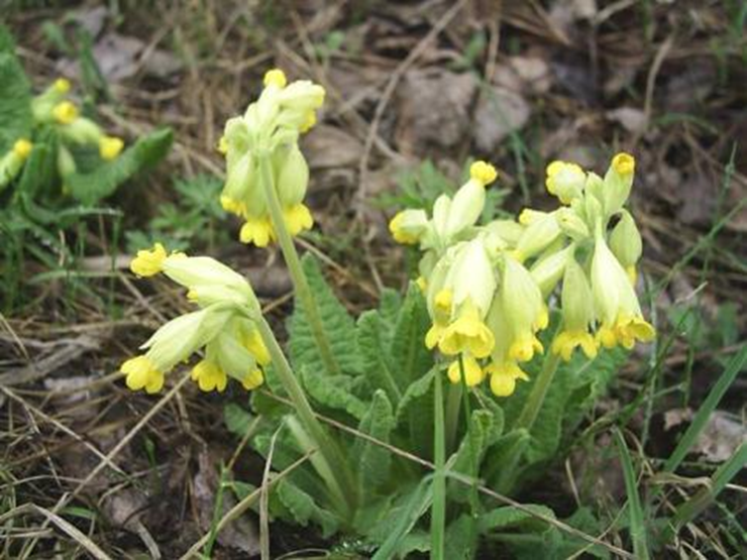
ПЕРВОЦВЕТ ВЕСЕННИЙ, или ПРИМУЛА
Растение, которое называют «золотыми ключиками весны».
Красивые жёлтые цветки собраны в виде поникшего зонтика на конце безлистного стебля, который выходит из прикорневых листьев – морщинистых, яйцевидной формы с волнистыми краями

Slide 7
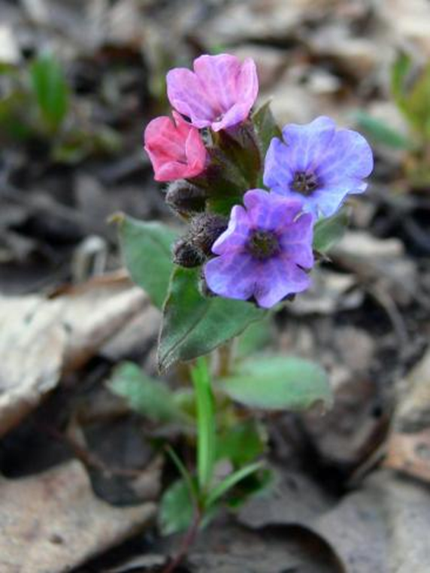
МЕДУНИЦА
Растение, которое называют «цветок-светофор» или «цветок-букетик».
Когда оно распускается, цветки у него розовые. Пройдет немного времени, и они станут малиновыми, а затем фиолетовыми. А увядшие цветки имеют синий цвет. Так как цветки на одном стебле распускаются в разное время, то и получается маленький букетик.
Еще медуницу называют сладким букетиком, потому что в ее цветках много сладкого сока-нектара.

Slide 8
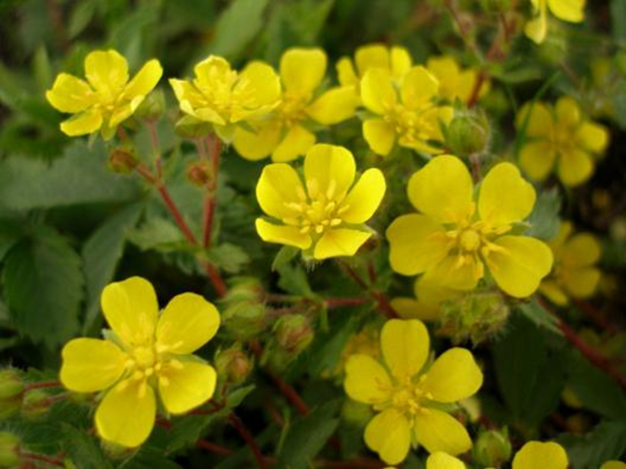
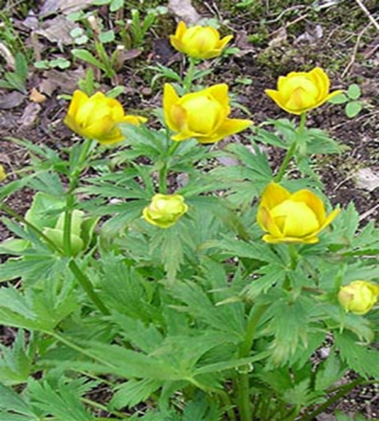
КУПАЛЬНИЦА ВЕТРЕНИЦА
По народному поверью, эти растения были любимыми у сказочных лесных существ- троллей. Купальница растёт на сырых лесах и лесных полянах. Купальница- луговое растение, цветёт на девятом году жизни. Цветы жёлтые и оранжевые.
Растение ЯДОВИТОЕ!
Этот цветок назван ветреницей, потому что его цветок на тонком стебле качается даже от лёгкого ветерка. Цветут обычно ранней весной, когда наступает период тепла и света. Цветы жёлтые.
Растение ЯДОВИТОЕ!

Slide 9
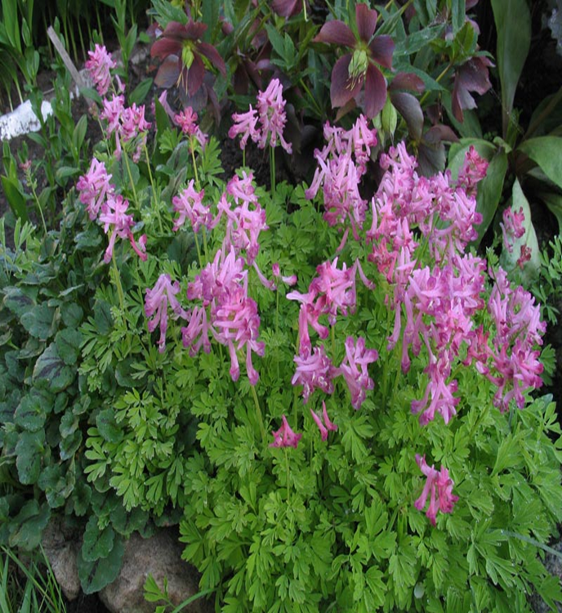
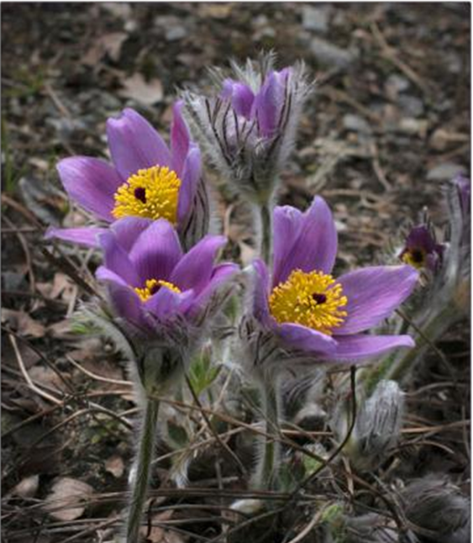
ХОХЛАТКА ПРОСТРЕЛ ВЕСЕННИЙ ИЛИ СОН-ТРАВА
Это растение маленькое, хрупкое, нежное. Листья у него тонкие и мягкие, фиолетовые цветки имеют небольшие хохолки.
Лепестки фиолетовые, на них серебристый пушок. Листья рассечены на дольки, как будто прострелены. Поэтому другое название – прострел весенний.

Slide 10
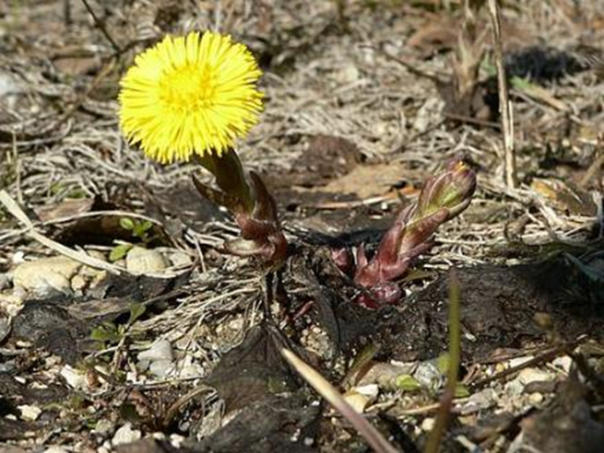
МАТЬ-И-МАЧЕХА
Она самая первая зацветает по весне. Только тогда, когда цветы отцветут, появляются большие зеленые листья. Одна сторона у листьев теплая, покрытая мягким пушком, а другая – гладкая и холодная. Теплая – это мать, холодная – мачеха.

Slide 11

Многие первоцветы – исчезающие растения. Их заносят в Красную Книгу.
Чтобы сохранить эти растения, их нельзя срывать в дикой природе.
Человек может разводить первоцветы в своем саду, сохраняя разнообразие прекрасных цветов на нашей планете.

